Slide 1
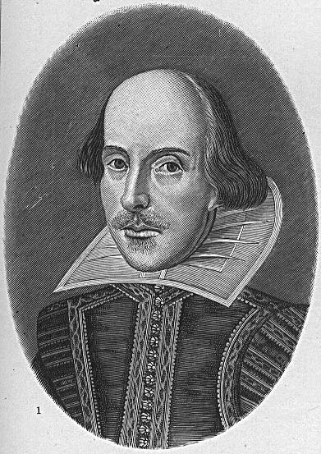
Страницы творчества великого Шекспира…
231-928-914 Калашник Вера Николаевна, учитель литературы
МБОУ «Лицей № 2 им. В.В.Разуваева», г. Астрахань.
288-546-119 Разуваева Наталья Викторовна, учитель литературы
МБОУ «Лицей № 2 им. В.В.Разуваева», г. Астрахань.

Slide 2
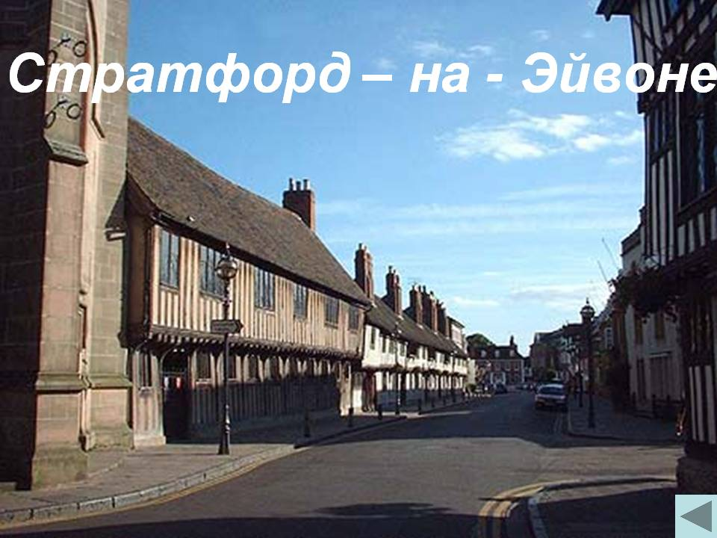

Slide 3
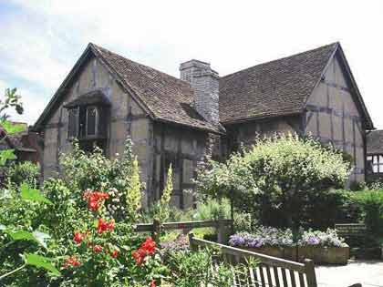
Дом Шекспира

Slide 4
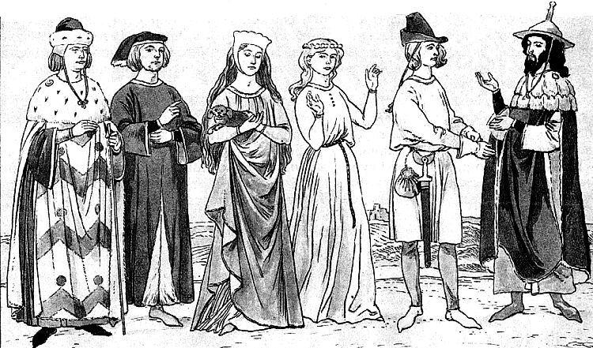

Slide 5

Поэма «Венера и Адонис» - первое сочинение Шекспира, появившееся в печати.

Slide 6



Slide 7
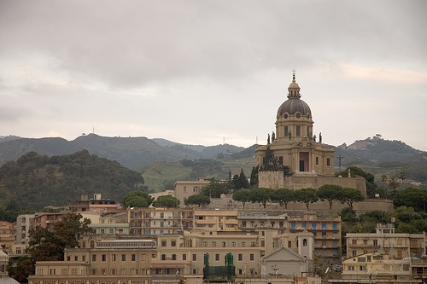
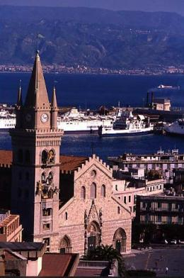
Мессина на Сицилии

Slide 8
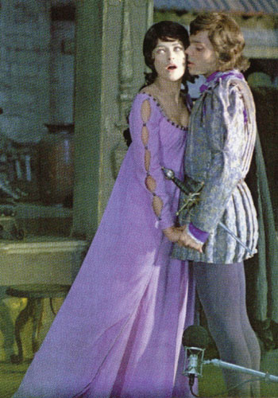

Slide 9



Slide 10
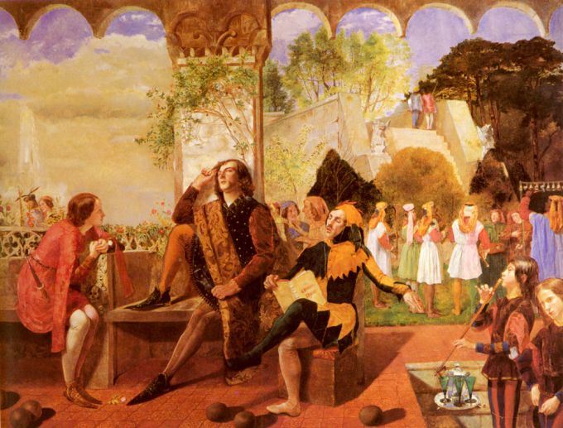
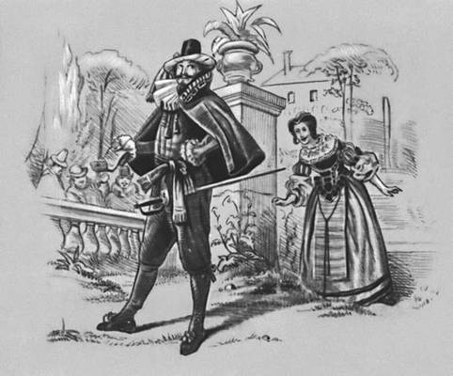

Slide 11
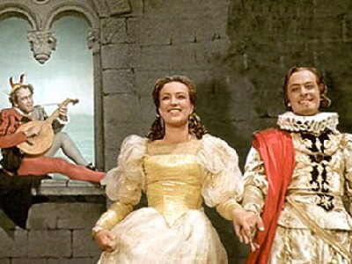

Slide 12
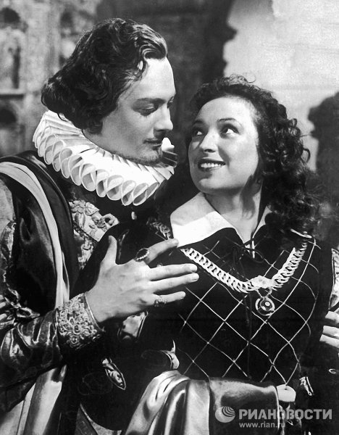

Slide 13
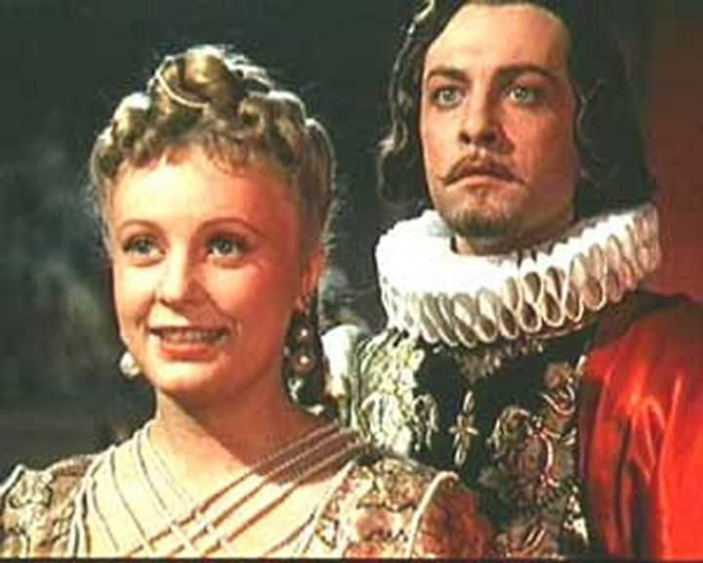
Прощание с весельем…

